Slide 1
স্বাগতম বিষয়ঃ কৃষি শিক্ষা প্রথম পত্র
মোঃ পারভেজ রানা
প্রভাষক (কৃষি শিক্ষা)
বঙ্গবন্ধু শেখ মুজিব কলেজ, নাটোর।

Slide 2
মাটির ক্ষারত্ব
মাটিতে হাইড্রোজেন আয়ন (H+) এর চেয়ে হাইড্রক্সিল আয়ন (OH-) এর ঘনত্ব বেড়ে গেলে মাটীড় অম্লমান ৭ এর উপরে উঠে , তখন ঐ মাটিতে ক্ষারত্ব দেখা দেয় এবং এ মাটিকে ক্ষারীয় মাটি বল।

Slide 3
ক্ষারীয় মাটির বৈশিষ্ট্য
১।ক্ষারীয় মাটির অম্লমান (pH)-৭ এর বেশি হয়।
২।এ মাটিতে ক্যালসিয়াম ,ম্যাগনেসিয়াম ও সোডিয়ামের পরিমাণ বেশি থাকে।
৩।ক্ষারীয় মাটিতে সাধারণত তামা, বোরন ও দস্তার অভাব দেখা যায়।
৪।এ শ্রেণির মাটিতে সাধারণত ফসফরাসের অভাব দেখা যায়।
৫।ক্ষারীয় মাটিতে লোহা ও ম্যাঙ্গানিজের দ্রবণীয়তা কমে যায়।

Slide 4
৬।এ ধরনের মাটিতে অণুজৈবিক কার্যাবলি ব্যাহত হওয়ায় জৈব পদার্থের বিয়োজন কম হয়।
৭।বিনিময়ক্ষম সোডিয়াম ১৫% এর বেশি থাকে।
৮। এ মৃত্তিকায় সোডিয়ামের প্রাচুর্যে বিষাক্ততা দেখা দেয়।
৯।ক্ষারীয় মৃত্তিকায় কর্দম বা এঁটেল কণা ও জৈব পদার্থের পরিমাণ কম থাকে।
১০।ক্ষারীয় মৃত্তিকায় খেজুর,তাল,নারিকেল,আখ এবং ডাল জাতীয় শস্য ভালো হয়।

Slide 5
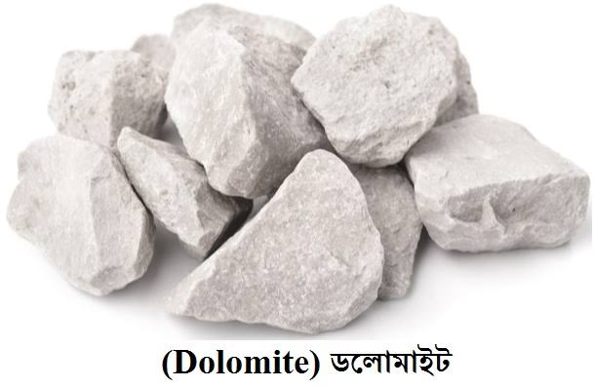
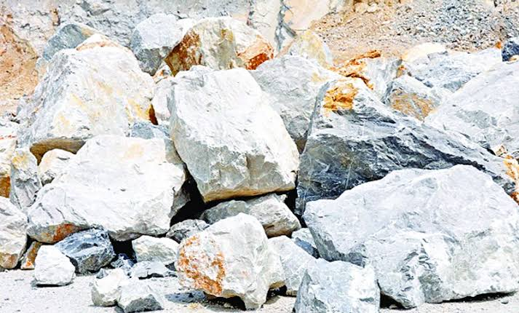
মৃত্তিকায় ক্ষারকত্ব সৃষ্টির কারণসমূহ নিম্নরুপঃ ১।ক্ষারক শিলাঃযেমন চুনাপাথর,ডলোমাইট ইত্যাদি।
চুনাপাথর, ডলোমাইট

Slide 6
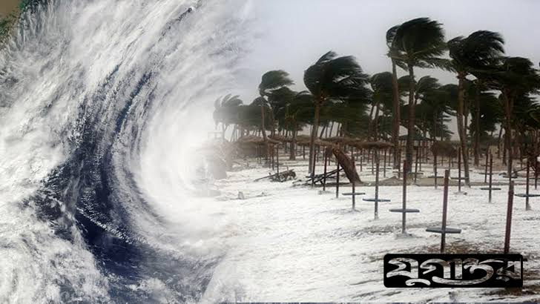
২।সামুদ্রিক জলোচ্ছাসঃ
সামুদ্রিক জলোচ্ছাস

Slide 7
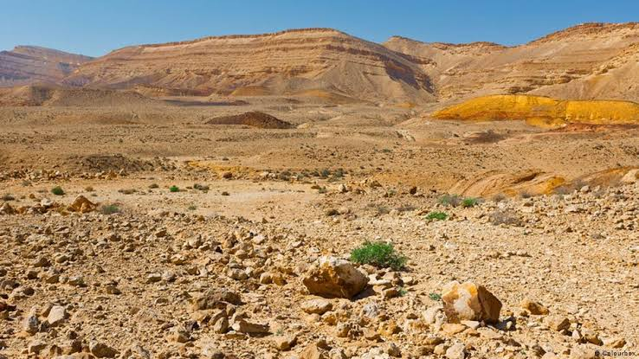
৩।জলবায়ুগত কারনঃ
জলবায়ুগত কারন

Slide 8
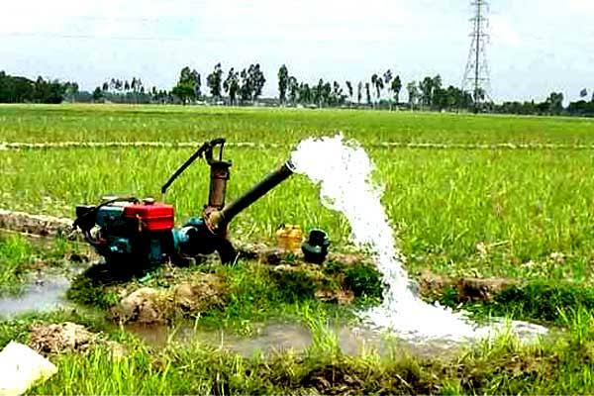
৪।সোডিয়ামযুক্ত সেচের পানির ব্যবহারঃ
সোডিয়ামযুক্ত সেচের পানির ব্যবহার

Slide 9
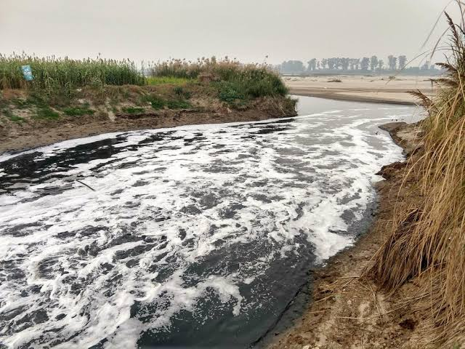
৫।ক্রটিপূর্ণ নিস্কাশনঃ
ক্রটিপূর্ণ নিস্কাশন

Slide 10
ক্ষারীয় মাটি সংশোধন
১।গন্ধক বা সালফার ব্যবহার করেঃ
২।জৈবসার ব্যবহার করেঃ
৩।চিটাগুর ব্যবহার করেঃ
৪।লবণাক্ততা নিয়ন্ত্রন করেঃ
৫।সেচ ও নিষ্কাশন পদ্ধতি করেঃ
৬।ক্যালসিয়াম যৌগ ব্যবহার করেঃ

Slide 11
লিটমাস কাগজের সাহায্যে মাটির অম্লমান নির্ণয়
প্রয়োজনীয় উপকরনঃ১।নীল লিটমাস কাগজ ২।লাল লিটমাস কাগজ ৩।গুঁড়া করা মৃত্তিকা ৪।বিকার ৫।কাচদন্ড ৬।কাগজ কলম ইত্যাদি।

Slide 12
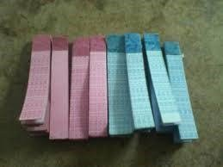
লিটমাস কাগজ

Slide 13
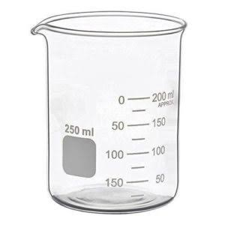
বিকার

Slide 14
কাজের ধাপ
১।নমুনা মৃত্তিকা সংগ্রহঃ
২।মাটি শুকনো ও গুড়া করাঃ
৩। শুকনো ও গুড়া করা মৃত্তিকা বিকারে গ্রহনঃ
৪।পানি যোগে আয়তন ১২৫মি মি এ পরিনত করাঃ
৫।কাচের কাঠি দিয়ে ভাল ভাবে দ্রবণ তৈরি করাঃ
৬।দ্রবণ কিছু সময় স্থির রাখাঃ

Slide 15
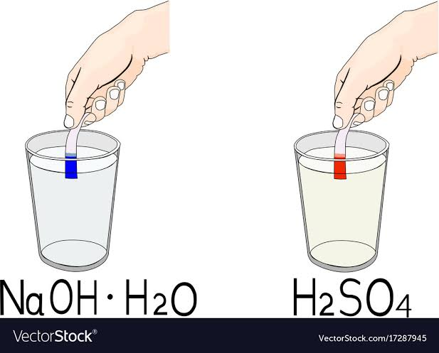
লিটমাস কাগজ মৃত্তিকা দ্রবণে প্রবেশ ও বর্ণের পরিবর্তন পর্যবেক্ষণঃ

Slide 16
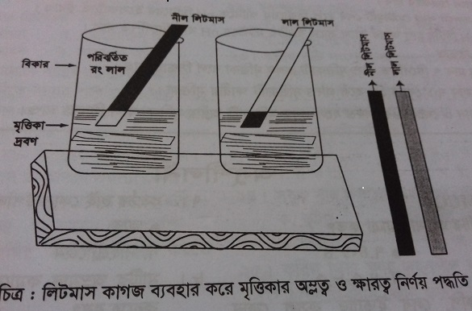
সিদ্ধান্ত

Slide 17
পর্যাবেক্ষণ ও সিদ্ধান্ত
ক্রমিক নং | পর্যাবেক্ষণ | সিদ্ধান্ত
১ | ক)মৃত্তিকা দ্রবনের সংস্প্রর্শে লাল লিটমাস নীল বর্ণ ধারণ করল। খ) )মৃত্তিকা দ্রবণে নীল লিটমাসটির রং অপরিবর্তিত রইল। | মৃত্তিকা ক্ষারীয় ( pH মান ৭.০ এর বেশি।)
২ | ক)মৃত্তিকা দ্রবনের সংস্প্রর্শে নীল লিটমাস লাল বর্ণ ধারণ করল। খ) )মৃত্তিকা দ্রবণে লাল লিটমাসটির রং অপরিবর্তিত রইল। | মৃত্তিকা অম্লীয় ( pH মান ৭.০ এর কম।)
৩ | মৃত্তিকা দ্রবনের সংস্পর্শে লিটমাস কাগজ দ্বয়ের রঙের কোন পরিবর্তন হলো না। | মৃত্তিকা নিরপেক্ষ ( pH মান ৭.০।)

Slide 18
সবাইকে
ধন্যবাদ

